Slide 1
Школа пожилого возраста по направлению
«ОСНОВЫ БЕЗОПАСНОСТИ ЖИЗНЕДЕЯТЕЛЬНОСТИ»
Тема «Профилактика травматизма ».
Руководитель : Чемезова Анастасия Андреевна

Slide 2
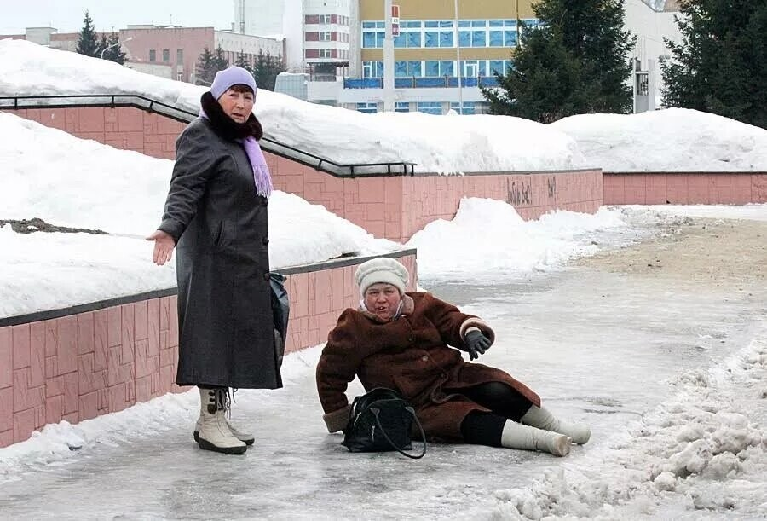
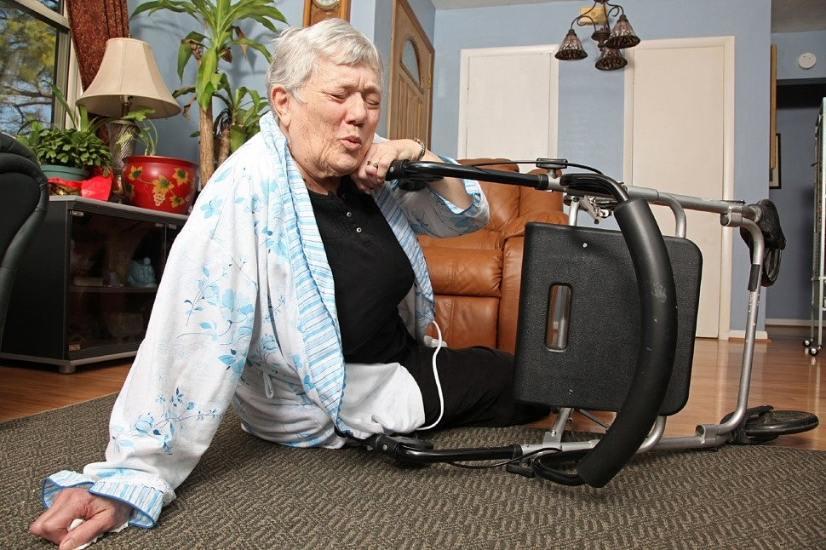
Беседа «Профилактика травматизма ».
Травматизм представляет серьезную угрозу для здоровья и жизни людей всех возрастов.
Ежегодно миллионы жителей всего мира из-за личной беспечности и неосторожности или по чьей-то преступной халатности и безответственности получают травмы, становятся инвалидами, лишаются жизни.
Нередки травмы и у лиц пожилого возраста. Причины этих травм можно разделить на внутренние и внешние.
Внутренние причины связаны с возрастными изменениями опорно-двигательного аппарата, органов зрения и сердечно-сосудистой системы.

Slide 3
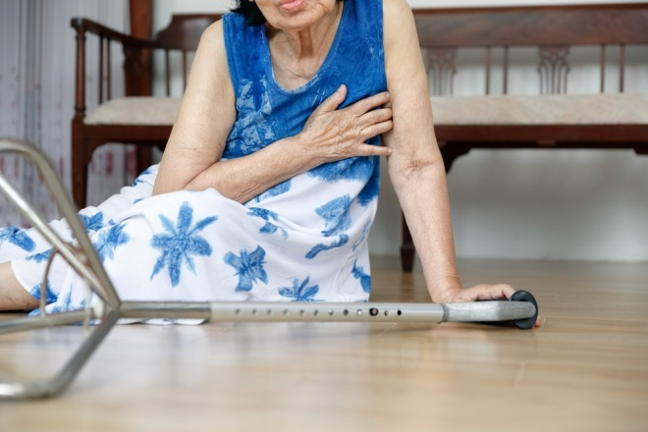
Внешние причины связаны с неправильной организацией безопасного движения, низкой безопасностью жилища, неудобной обувью, отсутствием вспомогательных средств передвижения (трости, ходунки) и т.п.
В пожилом и старческом возрасте появляются проблемы с походкой на фоне неврологических и сосудистых заболеваний, патологии опорно-двигательного аппарата: атрофия мышц, боли в суставах, утрата их гибкости.
Прием многих лекарственных препаратов, особенно нескольких одновременно, изменяет состояние сосудистого тонуса, что нередко приводит к падению.
Риск падения велик у людей, которые мало (не более 4-х часов в сутки) находятся в вертикальном положении, а также у тех, кто не может сесть и встать без посторонней помощи, кто находится в подавленном, депрессивном состоянии, у тех, кто страдает от синкопальных состояний (кратковременные отключения сознания).

Slide 4
Немаловажное значение имеют и такие факторы как гололед в зимний период, неровная поверхность дороги, плохая освещенность, отсутствие посторонней помощи у нуждающихся в ней людей и др.
В 50% случаев падения происходят дома, особенно часто в ванной комнате и спальне. Многие пожилые люди получают травмы без свидетелей, что лишает их быстрой помощи.
Лечение последствий серьезных травм, полученных при различных обстоятельствах, обходится дорого и больному и его семье. Человеку приходится пережить психическую травму: заново обрести уверенность в своих физических силах, преодолеть страх повторных падений. Последствиями переломов зачастую бывают потеря независимости, необходимость нанимать сиделку, просить о помощи родных и друзей. Ограничение способности двигаться заставляет выздоравливающего подолгу лежать, что неблагоприятно сказывается на его самочувствии: возникают запоры, пролежни, из-за возрастных нарушений терморегуляции – переохлаждения и пневмонии. У таких больных нередко появляются депрессия, мысли о суициде.
В такой период особенно важно внимание, забота о пострадавшем его родных и близких.

Slide 5
Рекомендации пожилым людям по профилактике травматизма.
Предотвращение травм, падений, увечий в пожилом возрасте во многом зависит от самого человека, его образа жизни, поведения и внимания. В этой связи рекомендуется:
1)Своевременное выявление и лечение сердечно-сосудистых заболеваний, артрозов, остеопорозов.
2)Необходимо периодически проверять зрение и слух, чтобы своевременно заказать более сильные очки или слуховой аппарат.
3)Выполнение по назначению врача в домашних условиях упражнений для тренировки равновесия и мышц, а также ежедневная ходьба.
4)Поддержка в жилом помещении оптимальной температуры, поскольку значительные ее перепады ухудшают кровоснабжение головного мозга, что приводит к нарушению координации движений.

Slide 6
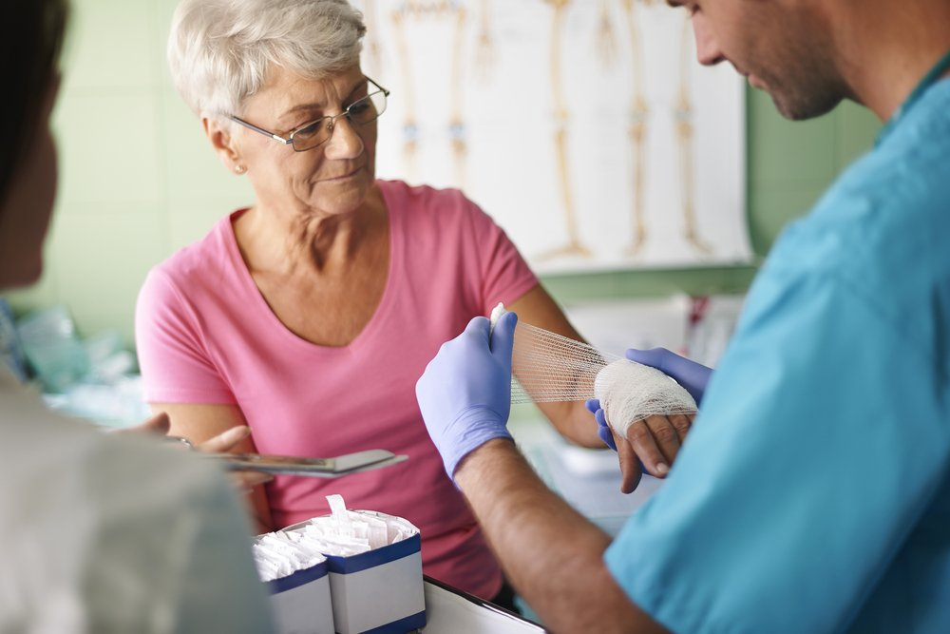
5)Регулярные прогулки, плавание, легкая гимнастика помогают сохранить бодрость и подвижность.
6)Нежелательно выходить из дома в темное время суток, в очень холодную погоду, когда идет снег и скользко. В зимнее время для предупреждения падений во время прогулок целесообразно пользоваться тросточкой или гулять в сопровождении близких, особенно это важно при переходе улицы, при спуске с лестницы и подъеме по ней.
7)При возвращении домой в темное время суток желательно сопровождение знакомых или друзей, при этом выбирая маршрут по людным и освещенным местам.
8)Важно правильно подбирать обувь. Она должна быть свободной, но не слишком большого размера, мягкой и на рифленой подошве.

Slide 7
9) Немаловажную роль играет и мебель в комнате, где живет пожилой человек. Так, кровать должна быть не ниже 60-ти сантиметров, кресла должны быть неглубокими, мягкими, спинки кресел – высокими, чтобы была опора для головы. При вставании с кровати следует избегать резких движений.
10) Травму нередко можно получить и во время стирки, купания, поэтому воду в ванную должны набирать родственники или обслуживающий персонал. Ванная комната должна быть оснащена поручнями, опорой и специальной скамейкой, которая крепится на краю ванны. На полу ванной комнаты обязательно должен быть постелен резиновый коврик.
11) Если пожилой человек попал в больницу, его необходимо ознакомить с расположением палаты, процедурного кабинета, туалета, столовой.

Slide 8
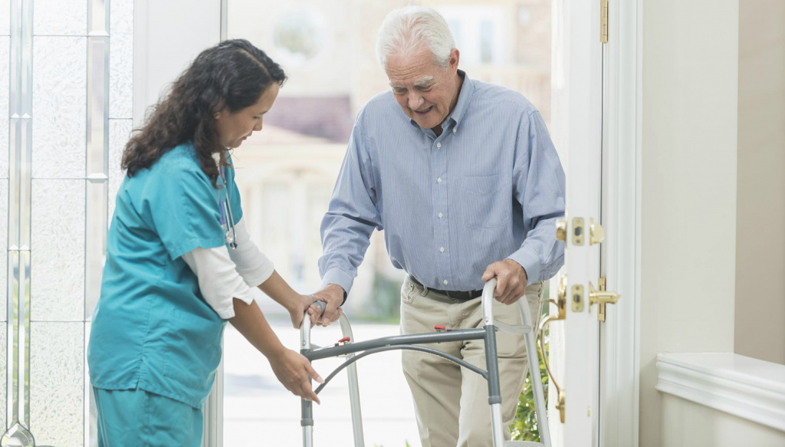
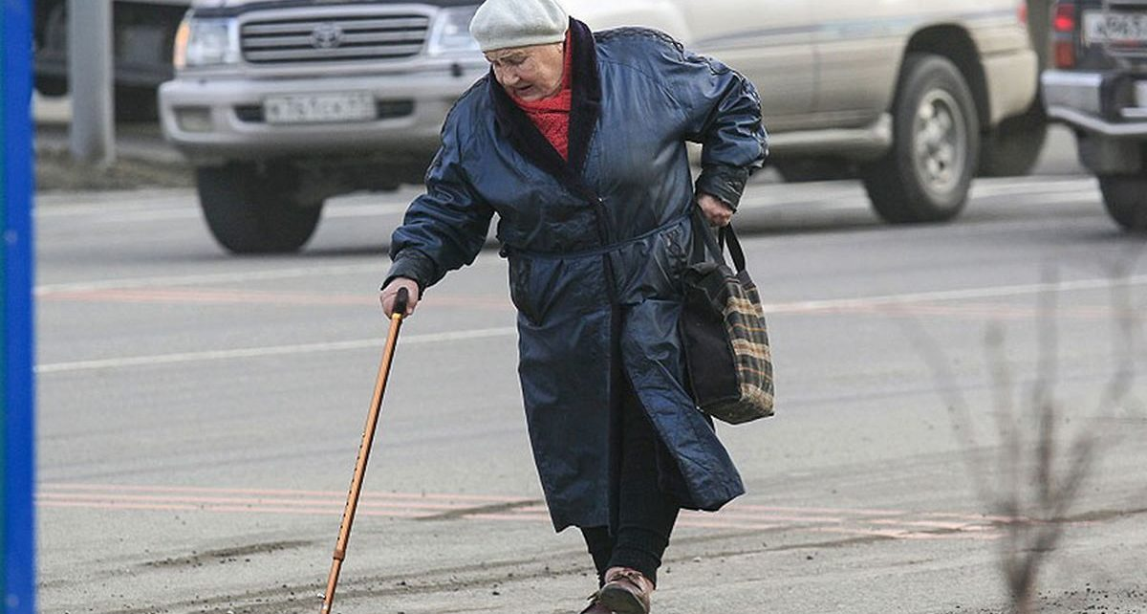
Пожилым людям всегда следует рассчитывать свои силы и возможности организма.
Уменьшение травматизма у пожилых людей возможно не только при условии заботы со стороны государства об этой категории населения, но и при внимательном отношении самих граждан к своему здоровью и безопасности.

Slide 9
Спасибо за внимание

